Slide 1
후판공정
Scale 불량에 영향을 미치는 요인
파악 후 개선방향 도출하기
A_2조 김수경_종합실습2

Slide 2
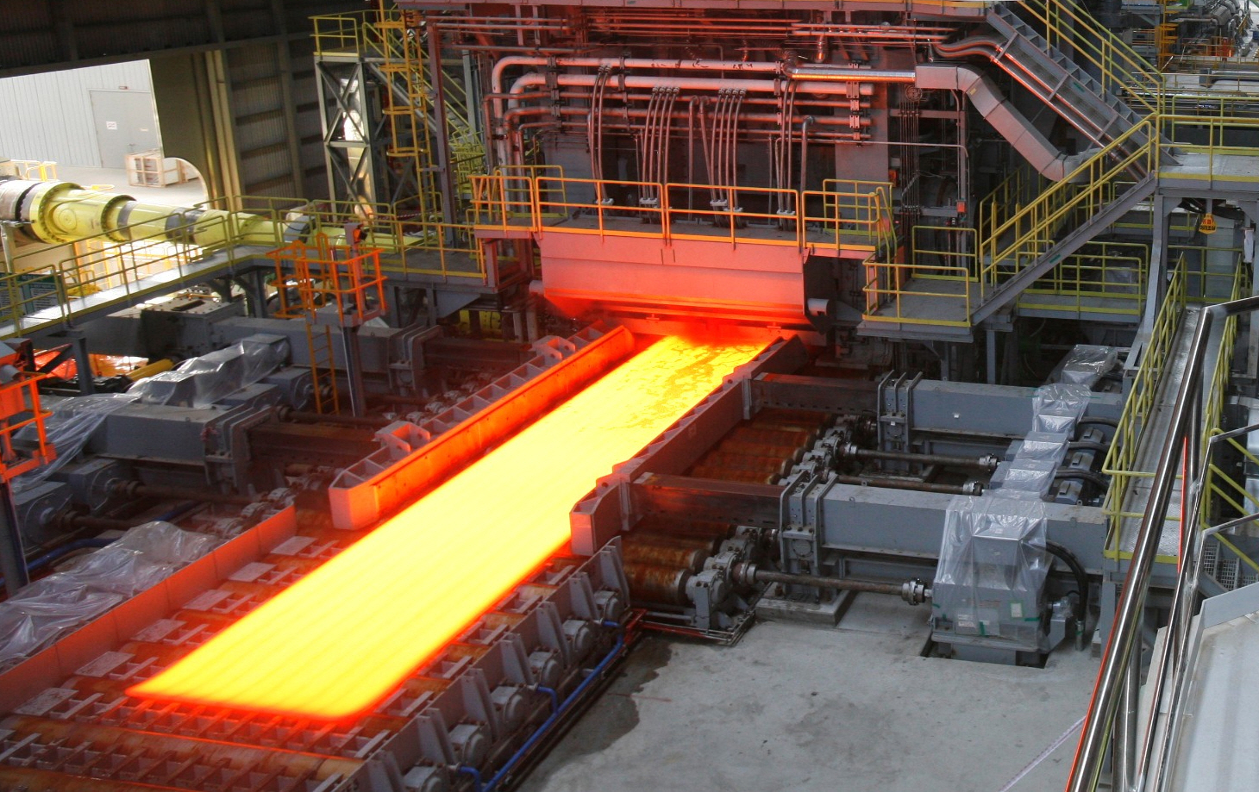
목차
1. 문제점 및 목적
2. 데이터 정제
3. EDA (탐색적 분석)
4. 모델을 이용한 Vital Fiew 찾기
- 로지스틱 회귀분석
- DT( 의사결정 나무 )
- RF( 랜덤포레스트 )
- GB( 그래디언트부스팅 )
5. 최종 결론 도출하기
(SCALE 불량률에 영향을 미치는 VITAL FIEW 찾고, 개선방향 도출)

Slide 3
1. 문제점 및 목적
후판 공정에서 SCALE 불량이 약 32% 발생
SCALE 양품, 불량을 결정하는 요인에는 어떤 것이 있을까
해당 요인을 파악하여 SCALE 불량률을 개선하는 방향을 도출하기

Slide 4
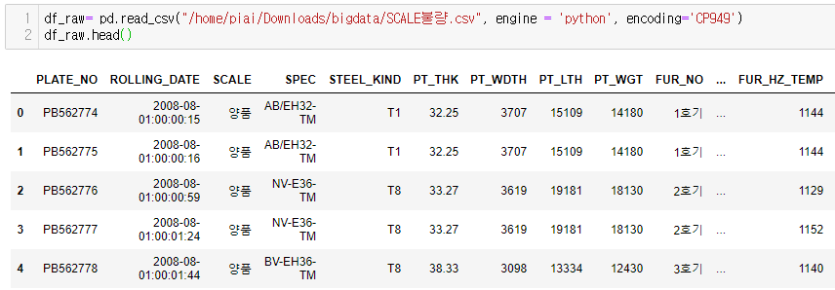

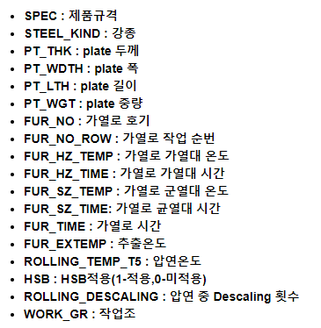
2. 데이터 정제 – 데이터 불러오기
SCLAE :(양품,불량) – 목표변수
나머지 20개의 columns - 설명변수

Slide 5

2. 데이터 정제 – 변수 제거
PSATE_NO : ID 는 SCALE 불량률에 영향을 미치지 않을 것이 자명하다고 생각해서 제거.
ROLLING_DATE : 언제 작업했는지는 SCALE 불량률에 영향을 미치지 않는다고 생각해서 제거.
SPEC : SPEC(제품규격)은 종류가 너무 많아 분석에 조금 어려움이 있을 것으로 보이고 SCALE 불량률과
특정 연관성을 보이지 않기 때문에 제거.

Slide 6
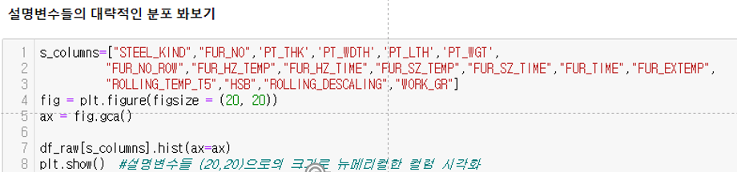
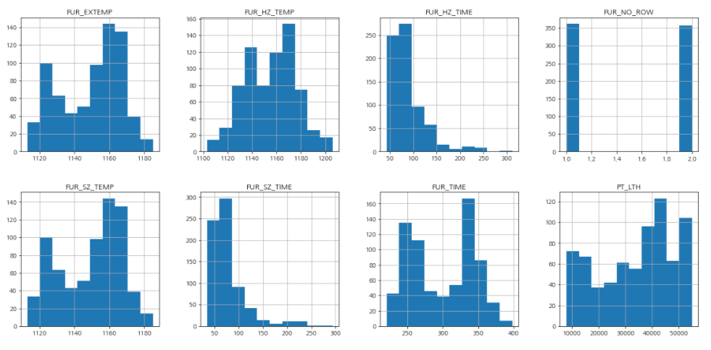
2. 데이터 정제 – 이상치 제거
설명변수들의 이상치를 확인하기 위해 각각 설명변수들의 히스토그램을
그려 확인해보자
여기서는 별다른 이상치가
보이지 않는다

Slide 7
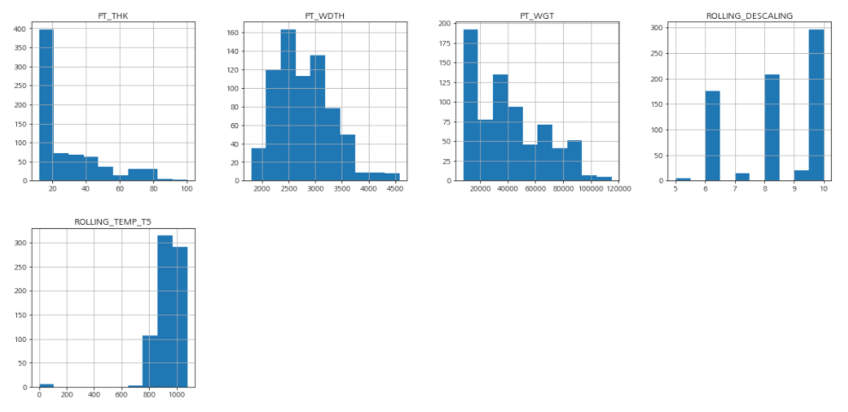
2. 데이터 정제 – 이상치 제거
설명변수들의 이상치를 확인하기 위해 각각 설명변수들의 히스토그램을
그려 확인해보자
ROLLING_TEMP_T5에서
이상치 발견
-> 다른 값들은 모두 800-900대인데
몇몇 값들만 0의 값을 지님
-> 제거 필요

Slide 8


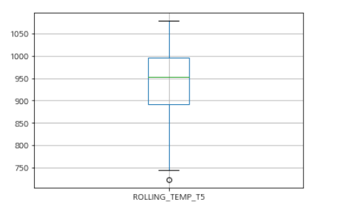
2. 데이터 정제 – 이상치 제거
ROLLING_TEMP_T5 이상치 제거하기
ROLLING_TEMP_T5에서 100 이상인 행들만
추출하고 INDEX를 재정렬
이상치가 제거된 것을 box-plot으로 확인.

Slide 9

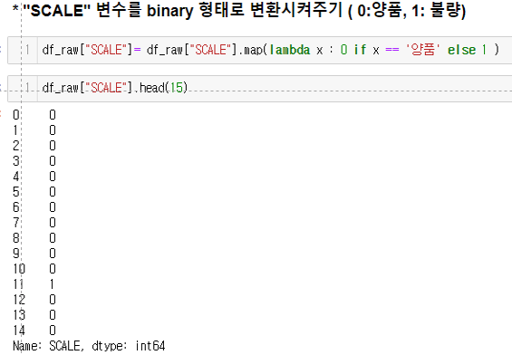
2. 데이터 정제 – 범주형 변수 더미변수로 변환, SCALE : binary 형태로 변환
범주형 변수들을 의사결정트리(DT)와 랜덤포레스트(RF),
그래디언트부스팅(GB)에 사용해주기 위해 더미 변수로
변환한다.
SCALE 변수가 양품, 불량품이라는 object 형태로
되어있어서, 로지스틱 회귀분석과 각종 모델을 사용하기
위해서 binary 형태로 변환해준다.

Slide 10
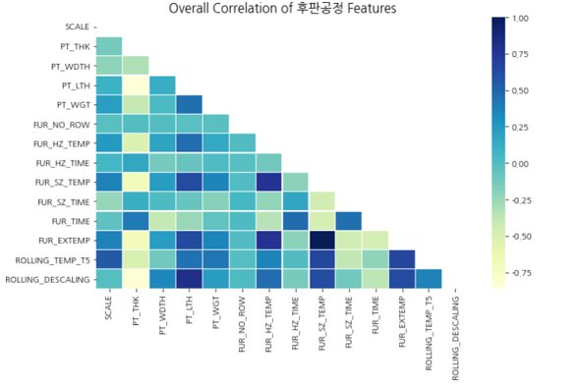
3.EDA – 상관관계 그래프
연속형 설명변수들과 scale(목표변수) 사이의 상관관계를 먼저 살펴보자.
SCALE과의 상관관계가 높은 연속형 설명변수들을
살펴보면 ROLLING_TEMP_T5, FUR_EXPEMP, FUR_SZ_TEMP등이 나오는 것을 알 수 있다.

Slide 11
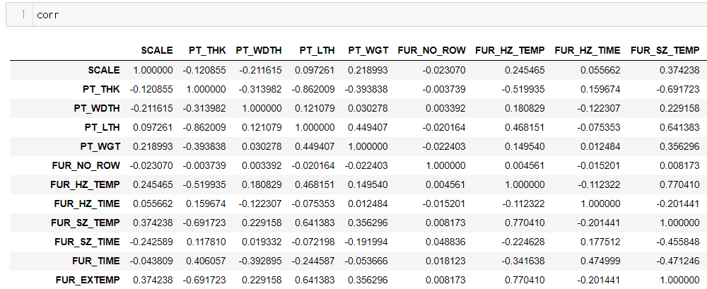
3.EDA – 범주형 변수 더미변수로 변환, SCALE : binary 형태로 변환
여기서 이상한 점이 FUR_SZ_TEMP와 FUR_EXTEMP의 상관관계가 1이 나온다.
이를 이상하게 여겨서 엑셀 파일도 확인해 본 결과, 둘의 데이터 값이 정확하게 일치했다.
가열로 군열대온도(FUR_SZ_TEMP) 에서 빠져나와 바로 잰 온도가 추출온도(FUR_EXPEMP)이지 않을까 하는 추
따라서 그냥 두 변수는 같다고 생각하고 (변수에서 제외시키지는 않을 것이다.)
나중에 해석할 때 다시 살펴보는 것으로 하자.

Slide 12
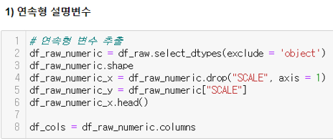
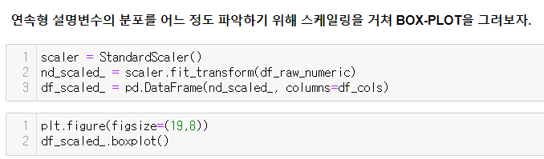
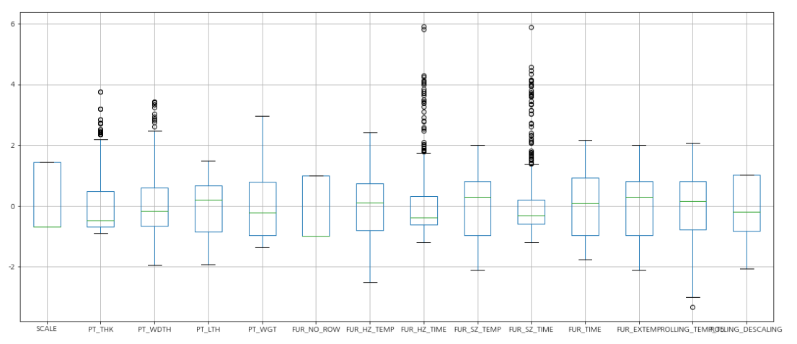
3.EDA – 설명변수에 따른 종속변수 (SCALE -불량여부) 살펴보기
이정도는 이상치가 없다고 판단이 된다.
FUR_HZ_TIME과 FUR_SZ_TIME에서 6에 가까운 이상치로 여겨질 만한 데이터가 있지만, 그냥 무시해도 될 것 같다고 판단이 든다. 원 데이터들과의 차이가 그렇게 크지 않다고 판단 되었기 때문이다.

Slide 13
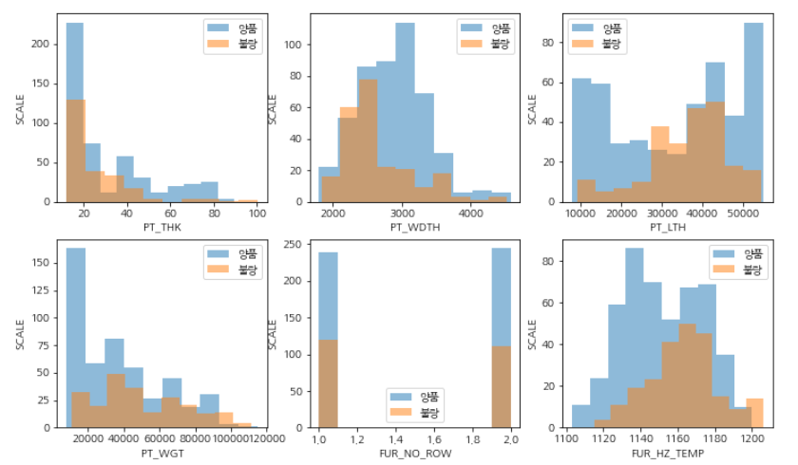
3.EDA – 연속형변수에 따른 종속변수 (SCALE -불량여부) 살펴보기
1 ~ 4번은 고객사의 요구에 따라 바뀌는 것이기 때문에, scale 불량률에 영향을 주는 요인으로 해석하지 않을 것이다. 나머지 변수들을 앞으로 더 살펴보면서 고려해보자.
FUR_NO_ROW :
가열로 호기 (1호기,2호기)에 따라 불량률이 같아 보인다. 따라서 scale 불량에 큰 영향을 미치지 않아 보인다.
FUR_HZ_TEPT :
가열로 가열대 온도가 높아질수로 불량률이 높아지다가 1180 도 이상부터는 불량률이 낮아진다. scale 불량률에 어느 정도 영향이 있어보인다.

Slide 14
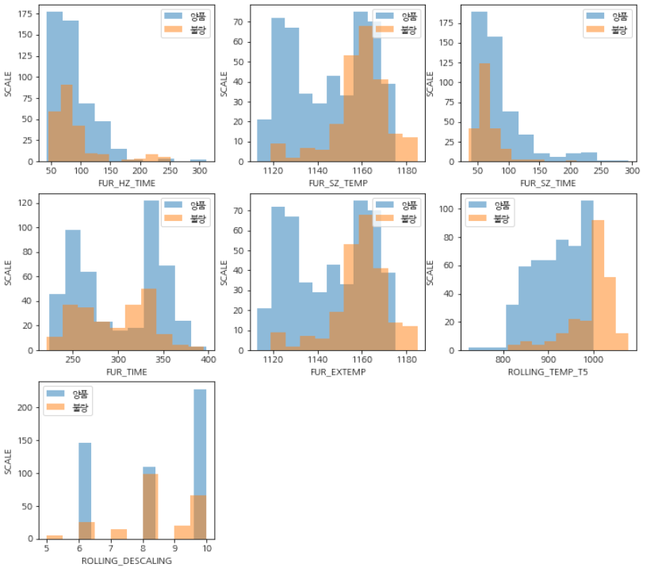
3.EDA – 연속형변수에 따른 종속변수 (SCALE -불량여부) 살펴보기
FUR_HZ_TIME : 주로 가열로 가열대 시간이 짧을 때 데이터가 집중 되어있고, 불량률은 원래 불량률 32.4% 보다 항상 작다가 시간이 길어질 때 높게 나타난다.
FUR_SZ_TEMP : FUR_HZ_TIME 과 비슷한 경향을 보인다.
FUR_TIME : 가열로 시간에 따른 SCALE 불량률은 300~350 일때 가장 높다. 그 이후부터는 불량률이 현저하게 낮아진다.
FUR_EXTEMP : 추출온도가 높아질수록 불량률이 아주 높아진다. SCALE 불량률과 양의 상관관계가 있어 보인다.
FUR_SZ_TIME : 가열로 균열대 시간이 길어질수록 불량률은
0에 가까워진다. SCALE 불량률과 음의 상관관계가 있어 보인다.
ROLLING_TEMP_T5 : 압연온도가 1000도가 넘어가면 불량률은 100퍼센트이다. 아주 큰 영향을 끼치는 것으로 보인다.
ROLLING_DESCALING : 8번 Descaling 했을 때 불량률이 가장 높고 나머지는 비슷해 보인다.

Slide 15
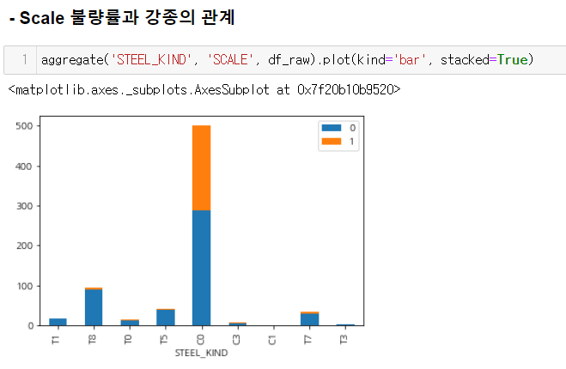
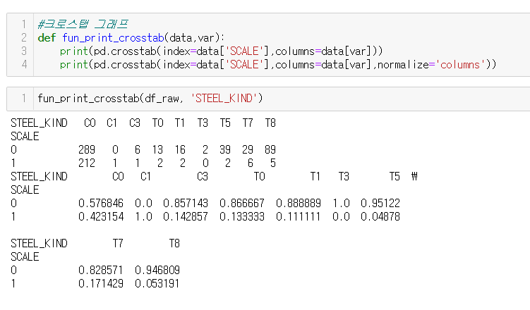
3.EDA – 범주형 변수에 따른 종속변수 (SCALE -불량여부) 살펴보기
* 그래프와 crosstab을 이용한 강종 종류별 scale 불량률을 보면 C0 에서 불량률이 가장 높게 나온다.
* 그런데 애초에 강종 C0에 데이터가 몰려있어서 이러한 결과가 나왔을 수도 있다고 여겨진다.

Slide 16
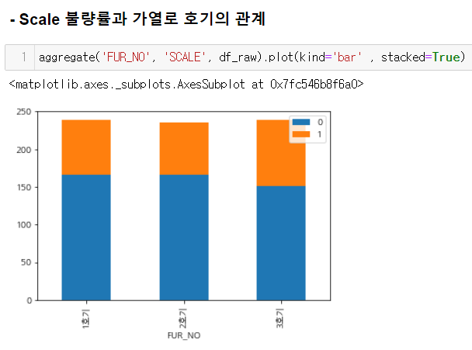
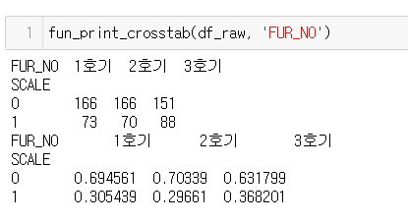
3.EDA – 범주형 변수에 따른 종속변수 (SCALE -불량여부) 살펴보기
* 가열로 호기수에 따른 scale 불량률을 보면 약간의 차이가 있어 보인다.
* 기준을 어떻게 잡느냐에 따라 조금 다를 수 있지만, 3호기의 불량률이 원래 scale의 불량률인 32.4%보다 높고 1,2호기의 불량률은 좀 더 낮게 나온 것을 봐서 유의한 관계가 있을 수도 있겠다고 여겨진다.

Slide 17
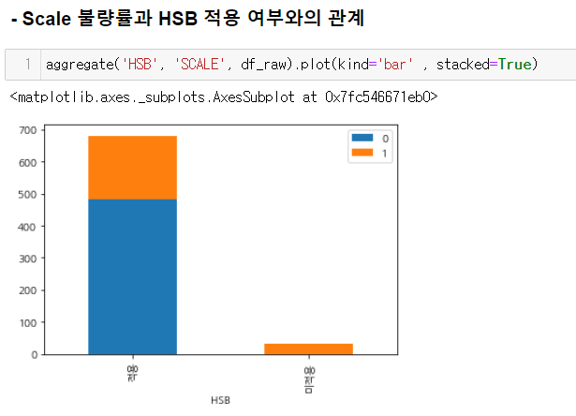
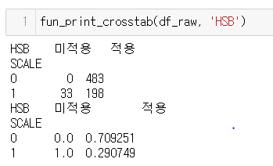
3.EDA – 범주형 변수에 따른 종속변수 (SCALE -불량여부) 살펴보기
* HSB 미적용시 100% 불량률을 보인다. 따라서 HSB 적용시에도 왜 불량률이 나타나는지 분석이 필요하다.
* 이는 의사결정 트리를 통해 HSB 적용시에도 어떤 요인에 따라 불량률이 발생하는지 살펴보자.

Slide 18
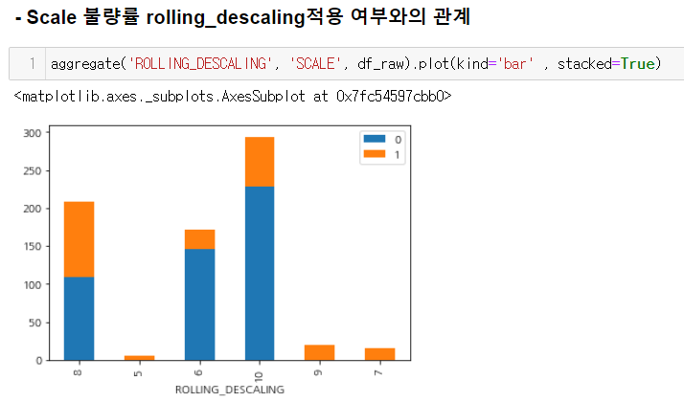
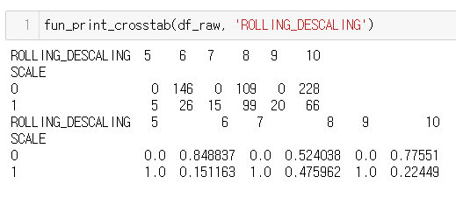
3.EDA – 범주형 변수에 따른 종속변수 (SCALE -불량여부) 살펴보기
* rolling_descaling 을 8번 적용시 가장 높은 scale 발생률을 보인다. 원래 scale 발생률인 32% 보다
많이 높기 때문에 어느정도 scale 불량률에 영향력이 있을 것이라고 생각한다.

Slide 19
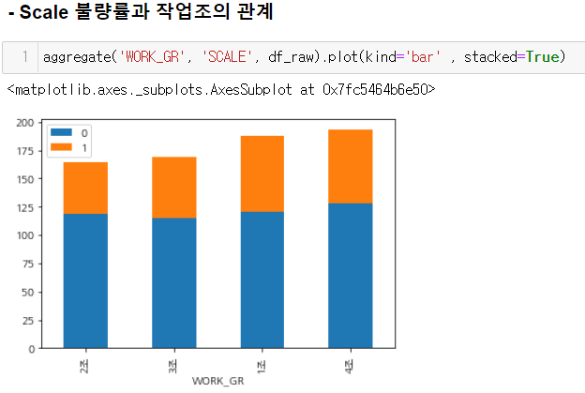
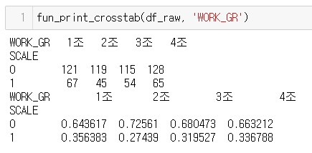
3.EDA – 범주형 변수에 따른 종속변수 (SCALE -불량여부) 살펴보기
* 조에 따른 불량률은 거의 비슷해 보이고 사실상 많은 영향을 끼치지 않을 것으로 예상된다.
* 불량룰도 원래 scale 불량률인 32% 와 거의 유사하다.

Slide 20
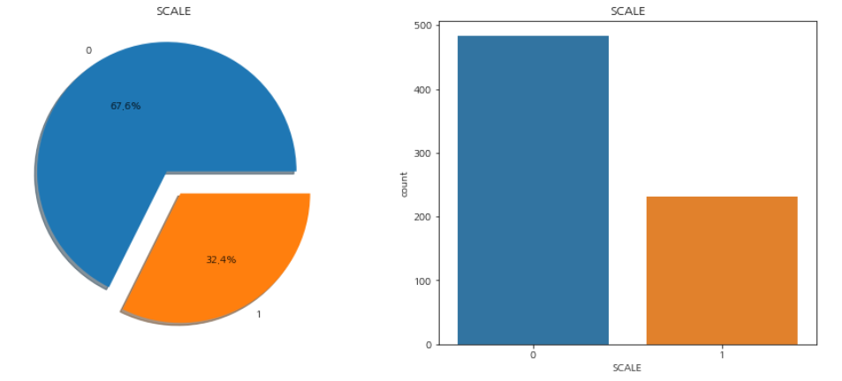
3.EDA – SCALE 불량률 살펴보기
원래 데이터의 SCALE 불량률은 약 32% 이다. 이제 여러 모델을 통해 해당 불량률을 낮춰보자.

Slide 21
3.EDA – 결론
탐색적 분석 : VITAL FIEW
HSB
강종
ROLLING_TEMP_T5
FUR_TIME
FUR_EXTEMP

Slide 22
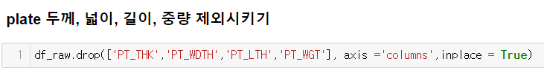

4.모델 (VITAL FIEW 찾기) – 로지스틱 회귀분석
변수 삭제 및 모델 구성을 위한 데이터 setting
총 7개의 변수가 제외.
PT_THK, PT_LTH, PT_WDTH, PT_WGT
PLATE_NO, ROLLING_DATE, SPEC

Slide 23
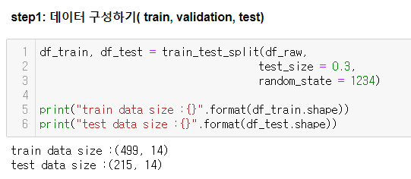
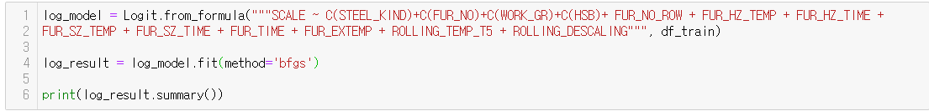
4.모델 (VITAL FIEW 찾기) – 로지스틱 회귀분석
목적 : 로지스틱 회귀분석을 통해 회귀계수의 P-VALUE를 참고하여 유의한 설명변수가 무엇인지 찾고
이를 DT와 RF, GB와 비교하기 위해
로지스틱 회귀분석

Slide 24
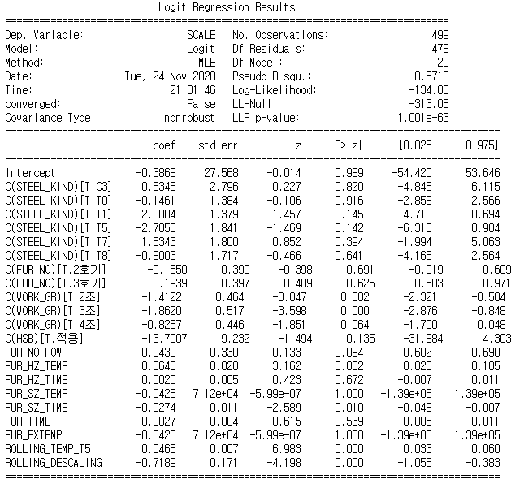
4.모델 (VITAL FIEW 찾기) – 로지스틱 회귀분석
모델 설명력 : 57.
FUR_HZ_TEMP,
WORK_GR,
FUR_SZ_TIME,
ROLLING_TEMP_T5,
ROLLING_DESCALING
이는 참고용으로 쓰고 앞으로 진행할 DT, RF에도 동일한 결과가 나온다면 신뢰성이 있을 것으로 예상된다.
모델에서
유의한 설명변수

Slide 25
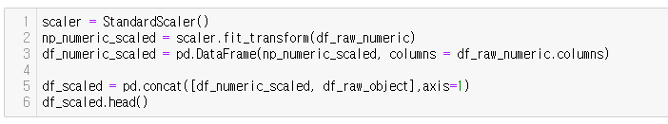
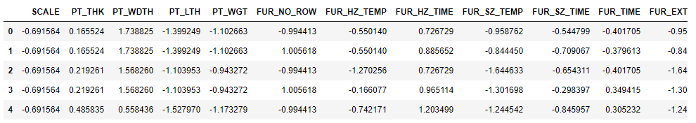

4.모델 (VITAL FIEW 찾기) – 로지스틱 회귀분석
* 결론도출 - 표준화 회귀계수
* 설명변수의 중요도를 파악하기 위해 설명변수를 스케일링 한 후 중요도를 살펴보자.
* 목표변수는 binary 형태이므로 다시 0과 1로 변환

Slide 26
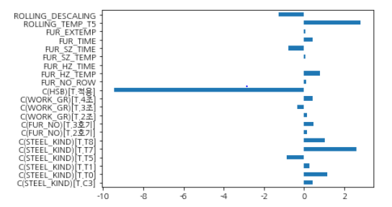
4.모델 (VITAL FIEW 찾기) – 로지스틱 회귀분석
설명변수의 중요도
회귀계수가 유의한 변수들 중에서 설명변수 중요도를 보면 :
ROLLING_TEMP_T5(압연온도)가 높을수록 불량률이 높아지고,
가열로 군열대 온도(FUR_SZ_TEMP)가 높을수록 불량률이 높아진다.
-> 의사결정나무의 결과와도 비슷한지 비교해보자.

Slide 27
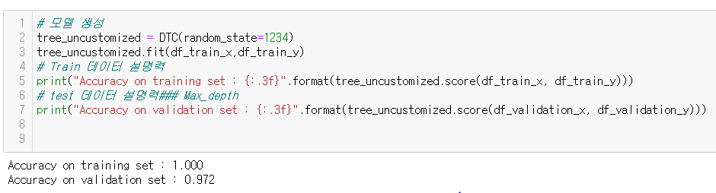
4.모델 (VITAL FIEW 찾기) – DT(의사결정트리)
목적 : 의사결정나무를 통해 중요변수를 뽑아보자.
사실 이 때 나오는 중요변수는 해당 모델을 만들 때의 중요도이지만, 반복적으로 중요도가 높게 나온다면
의미가 있는 변수라는 생각으로 분석을 시작해 보자.
<DT 모델 생성> : 기본 모델을 통해 중요 변수를 추출하자.

Slide 28
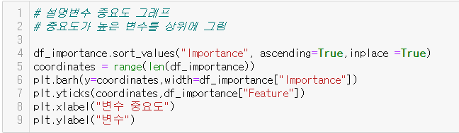
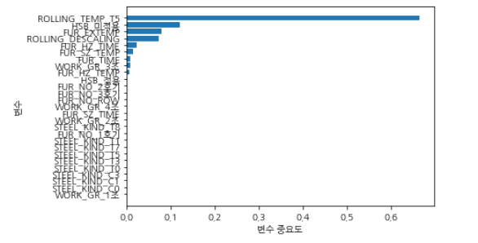
4.모델 (VITAL FIEW 찾기) – DT(의사결정트리)
기본모델 DT에서 설명변수 중요도
1.
ROLLING_TEMP_T5
HSB_미적용
FUR_EXTEMP
이 세가지 변수를 제외시키고
다시 DT 모델을 만들어서 두번째 변수 중요도를 살펴보자

Slide 29
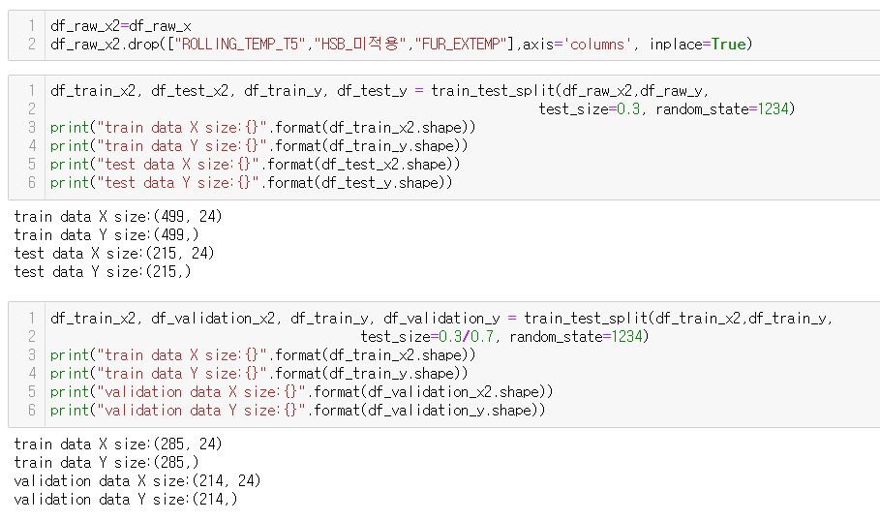
4.모델 (VITAL FIEW 찾기) – DT(의사결정트리)
DT: 두번째 변수 중요도
앞서 구한 1-3 순위 중요도 변수를 제외시키고 다시 DT 모델을 구성하여 다음 번 중요도 변수를 구해보자.
- 새로 구성한 data set :

Slide 30
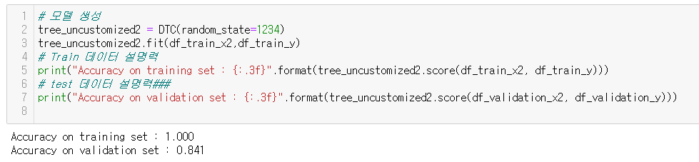
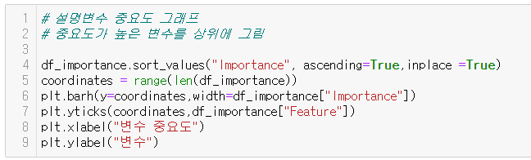
4.모델 (VITAL FIEW 찾기) – DT(의사결정트리)
DT: 두번째 변수 중요도
- 모델 구성:
- 중요도 변수 구하기:

Slide 31
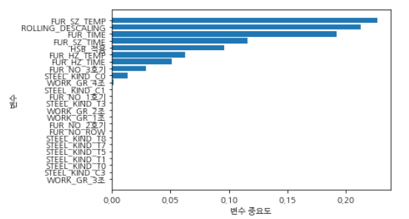
4.모델 (VITAL FIEW 찾기) – DT(의사결정트리)
DT: 두번째 변수 중요도
2.
FUR_SZ_TEMP
ROLLING_DESCALING
FUR_TIME

Slide 32
4.VITAL FIEW : DT - 결론
의사결정트리(DT) : VITAL FIEW
HSB
ROLLING_TEMP_T5
FUR_EXTEMP
FUR_SZ_TEMP
ROLLING_DESCALING
FUR_TIME

Slide 33
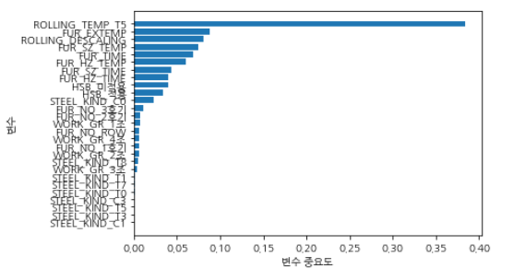
4.모델 (VITAL FIEW 찾기) – RF(랜덤포레스트)
목적 : 랜덤포레스트를 통해 중요변수를 뽑아보자.
DT와 중요변수가 비슷하다면 해당 변수의 중요도가 신뢰성이 높다고 판단하자
ROLLING_TEMP_T5
FUR_EXTEMP
ROLLING_DESCALING
FUR_TIME
FUR_HZ_TEMP

Slide 34
4.VITAL FIEW : RF - 결론
랜덤포레스트(RF) : VITAL FIEW
ROLLING_TEMP_T5
FUR_EXTEMP
ROLLING_DESCALING
FUR_TIME
FUR_HZ_TEMP

Slide 35
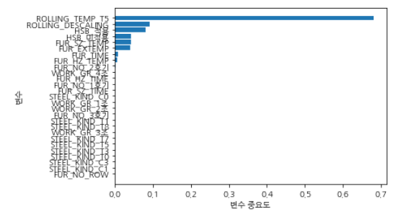
4.모델 (VITAL FIEW 찾기) – GB(그래디언트 부스팅)
목적 : 그래디언트 부스팅을 통해 중요변수를 뽑아보자.
DT와 중요변수가 비슷하다면 해당 변수의 중요도가 신뢰성이 높다고 판단하자
ROLLING_TEMP_T5
ROLLING_DESCALING
HSB
FUR_SZ_TEMP
FUR_EXTEMP

Slide 36
4.VITAL FIEW : GB - 결론
그래디언트부스팅(GB) : VITAL FIEW
ROLLING_TEMP_T5
ROLLING_DESCALING
HSB
FUR_SZ_TEMP
FUR_EXTEMP

Slide 37
4.최종 VITAL FIEW를 통한 DT모델
최종모델 VITAL FIEW
HSB
ROLLING_TEMP_T5
FUR_EXTEMP
ROLLING_DESCALING
FUR_SZ_TIME

Slide 38
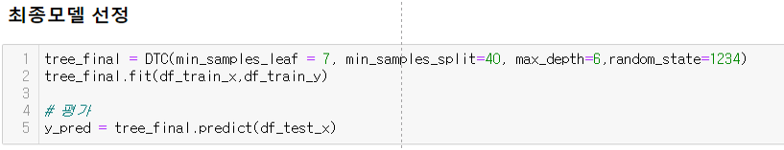
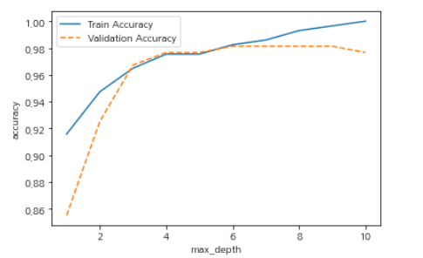
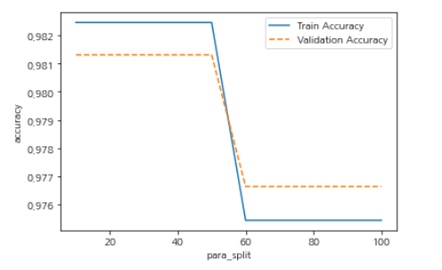
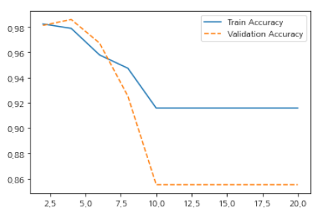
4.최종 VITAL FIEW를 통한 DT모델
- 모델 구성:
max_depth = 6
min_sample_split = 6
min_sample_leaf = 6

Slide 39
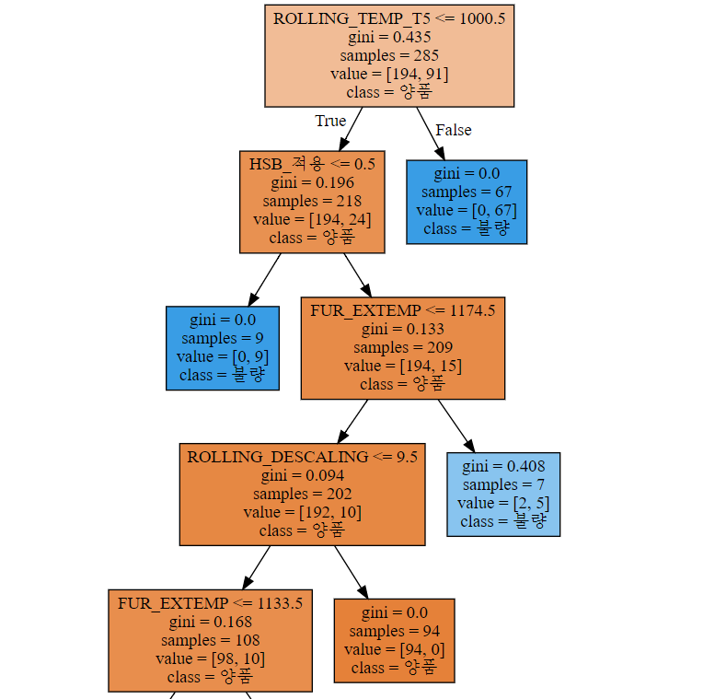
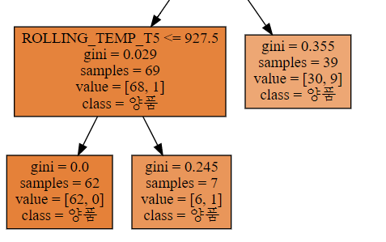
5. 최종 결론 도출
먼저 HSB = 0 (미적용) --> 무조건 SCALE 불량이 발생한다.
ROLLING_TEMP_T5 > 1000.5 이면 무조건 SCALE 불량이 발생한다.
ROLLING_TEMP_T5 <= 1000.5 이고, HSB를 적용하는 걸로 전제를 하자.
FUR_EXTEMP <= 1174.5 이고, ROLLING_DESCALING > 9.5 이면 높은 확률로 SCALE 불량이 발생하지 않는다.
ROLLING_DESCALING <= 9.5 이고,
FUR_EXTEMP <= 1133.5 이고,
ROLLING_TEMP_T5 <= 927.5이면 양품일 가능성이 높다.
결론 도출

Slide 40
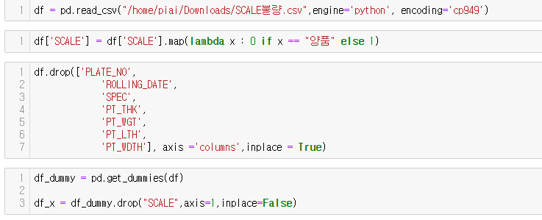
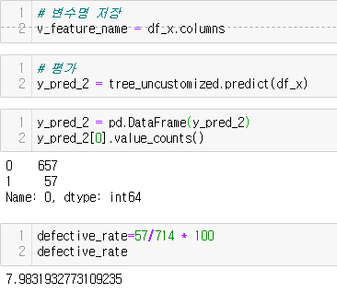
5. 최종 결론 도출 – 개선방향을 적용하여 불량률 줄이기
SCALE불량.csv : 앞서 도출한 결론을 바탕으로 데이터를 재구성 하였다.
> ROLLING_TEMP_T5 < 1000 로 설정
> FUR_EXPEMP < 1174 로 설정
> 새로 구성한 데이터 SET을 앞서 구한 최종 DT 모델에 적용하여 불량률 예측
불량률 : 32.4 % → 7.98 % 로 감소

Slide 41
5. 최종 결론 도출 – 개선방향을 제시
HSB를 미적용하면 100% 불량이 나오므로 HSB 적용을 권장한다.
ROLLING_TEMP_T5 < 927.5도로 설정하면 불량률이 줄어든다.
FUR_EXTEMP <=1133.5 , ROLLING_DESCALING <= 9.5 에
조건을 맞춘다면 불량률을 줄일 수 있다.
불량률 : 32.4 % → 7.98 %
약 24% 감소 성공

Slide 42
느낀 점
이론에서 배우던 내용을 직접 실무로 적용하니 생각보다 쉽지 않았고 그 과정에서 이론을
더 잘 이해할 수 있었다.
최종 모델을 만들기까지의 과정이 하나하나의 프로세스가 있어야 함을 느꼈고,
데이터 정제과정이 정말 중요하다고 생각이 들었다.
VITAL FIEW를 찾는 과정에서 어떤 기준을 가지고 설정해야 할지 가이드라인을 잡고
시작하는 것이 좋겠다.
중간에 방향을 잃지 않고 분석을 진행하여 결론을 도출하는 것이 중요함을 느꼈고
재미있으면서 많이 배울 수 있는 프로젝트였다.

